Slide 1
Présentation du 08.03

Slide 2
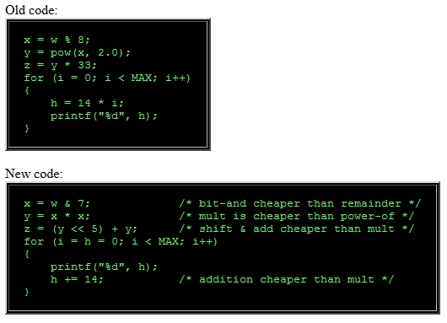
Strength reduction

Slide 3
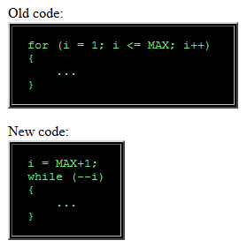
Loop unrolling

